Slide 1
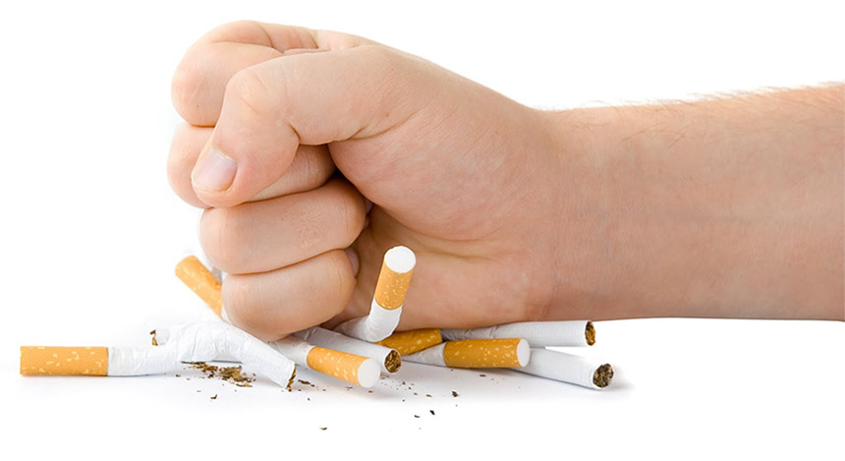
О вреде курения…
Кондратенко О.Н.

Slide 2
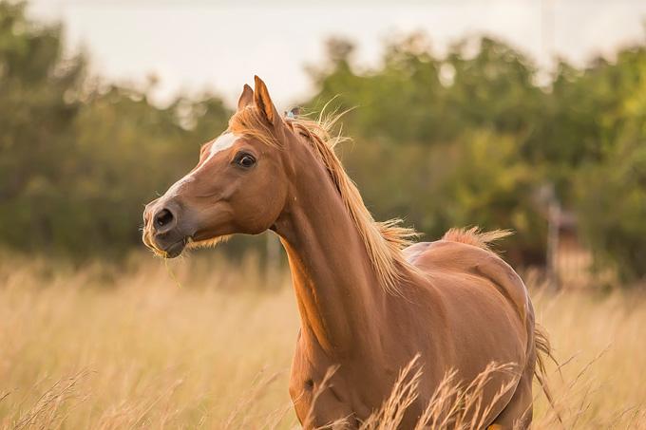
Веселая лошадь однажды жила,

Slide 3
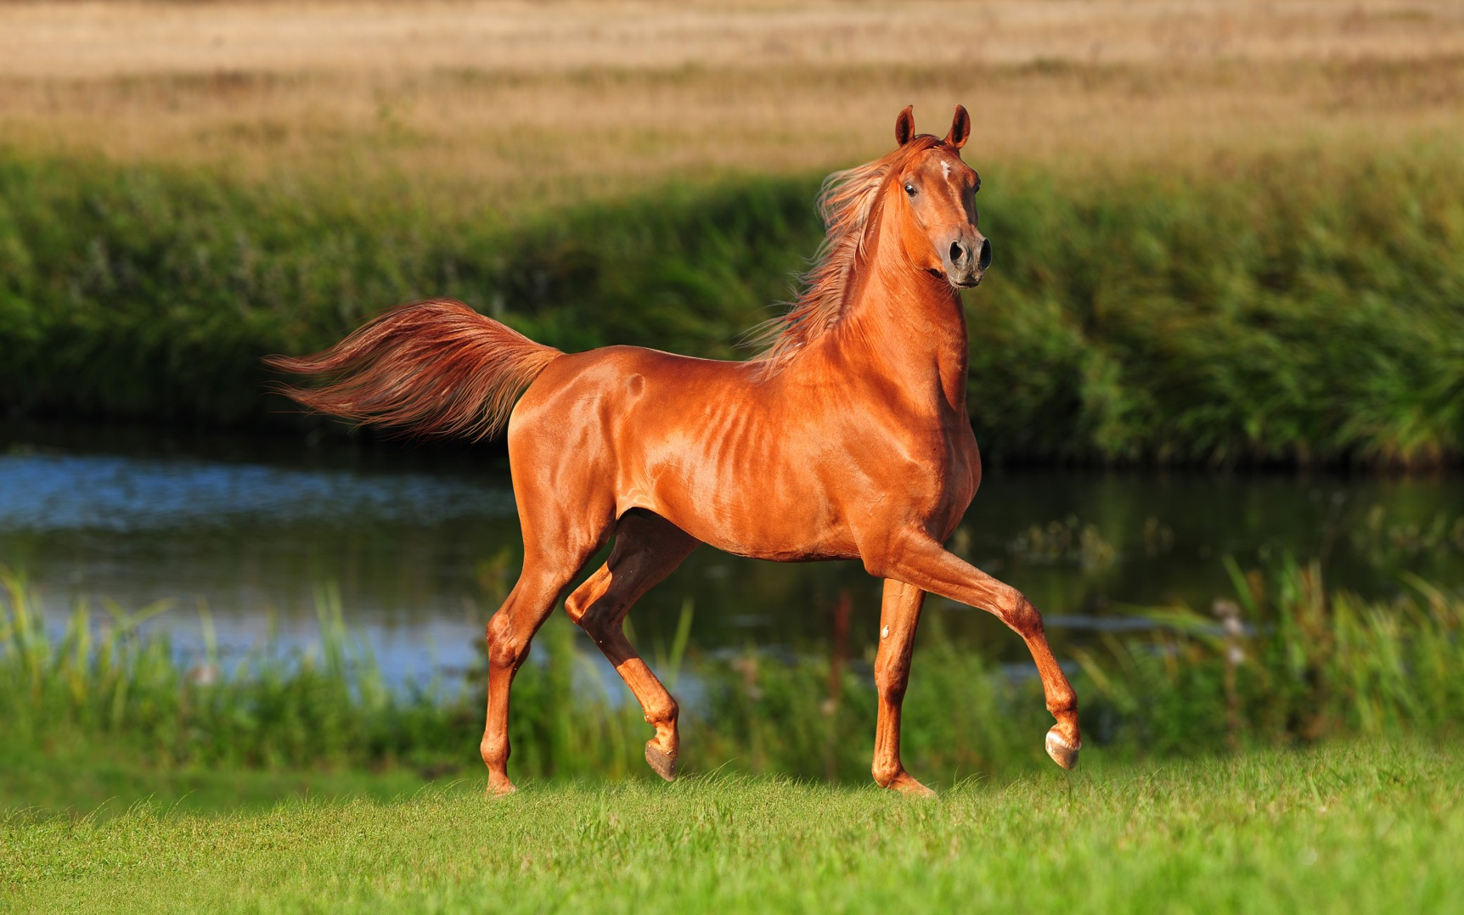
Паслась на лужайке и воду пила.

Slide 4
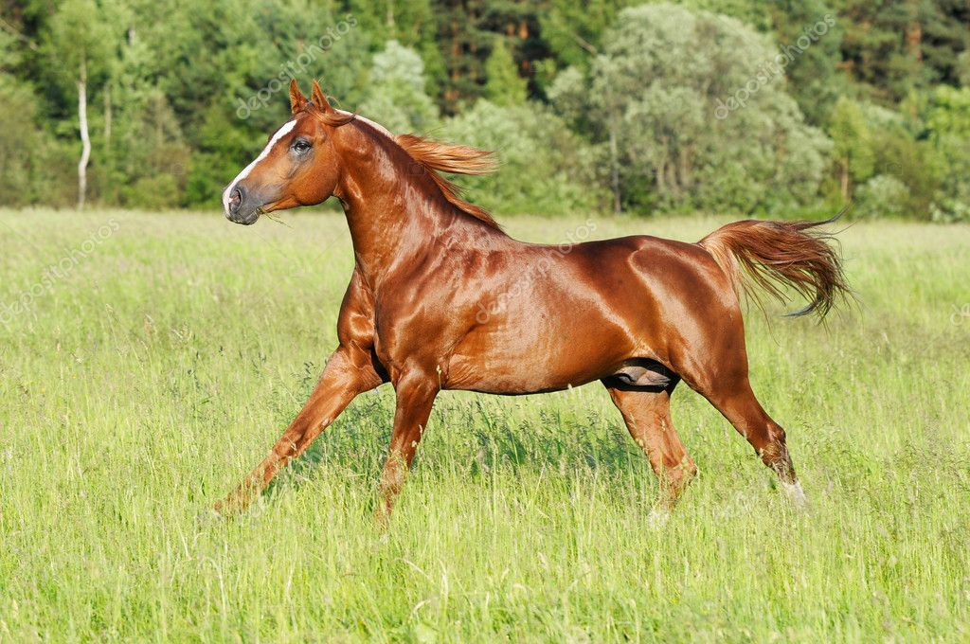
И всё бы прекрасно, и всё б ничего -
Жила бы лет двести, скорее всего.

Slide 5
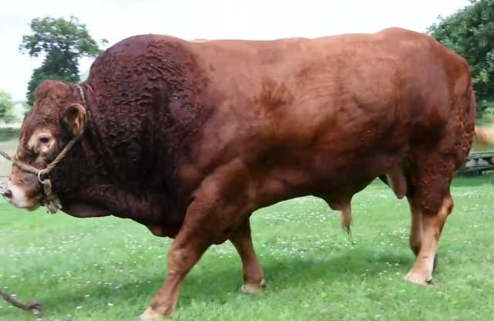

Но ей сигареты бычок подарил
И сам вместе с нею одну закурил.

Slide 6
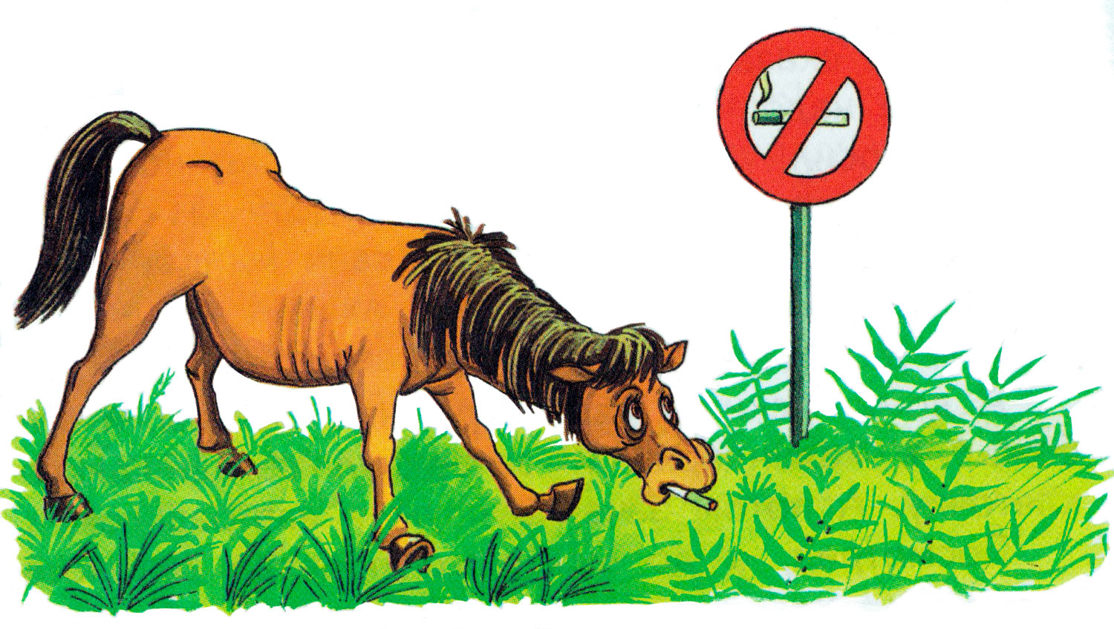
Понравился лошади сизый дымок
И курит лошадка уйдя в закуток.

Slide 7
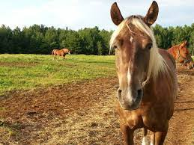
Веселая лошадь вдруг стала грустнеть,
И стала вдруг кашлять и стала потеть.

Slide 8
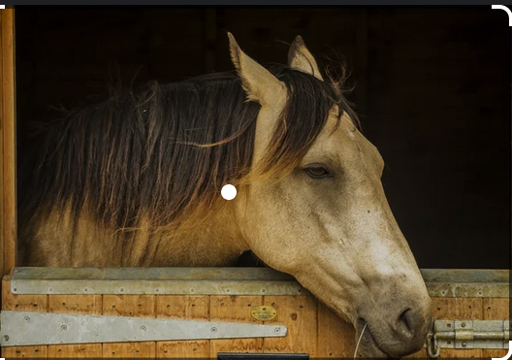
И сыпется грива, и меньше стал рост,
Дрожит и трясется прокуренный хвост.

Slide 9
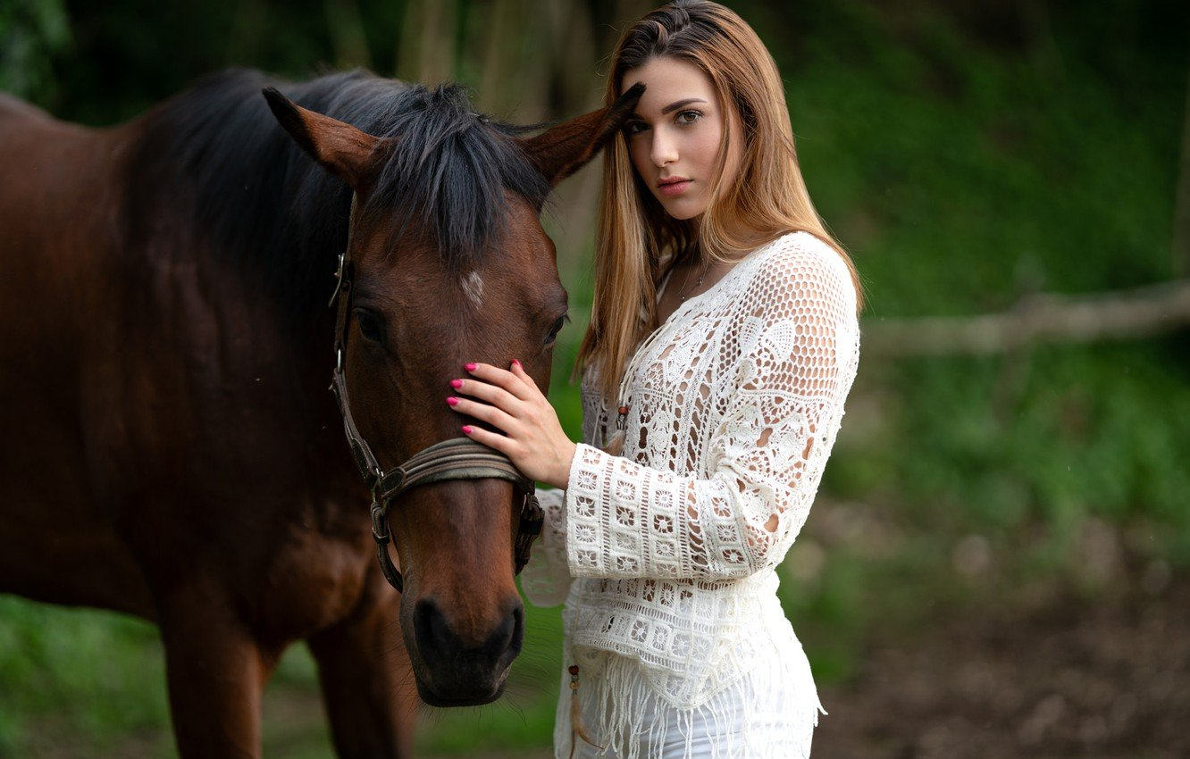
- Ах, доктор, скорее спасите её!
Скорей аспирина, скорей мумиё!

Slide 10
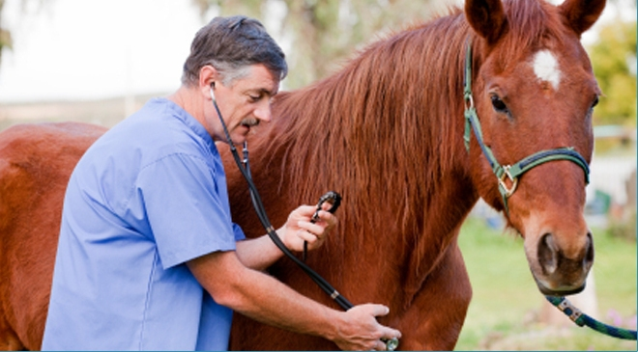
Но доктор ответил - Не стоит спешить.
Должна пациенточка бросить курить.

Slide 11

Ведь знают все люди, и знает скотина,
Что вреден здоровью и грамм никотина.

Slide 12
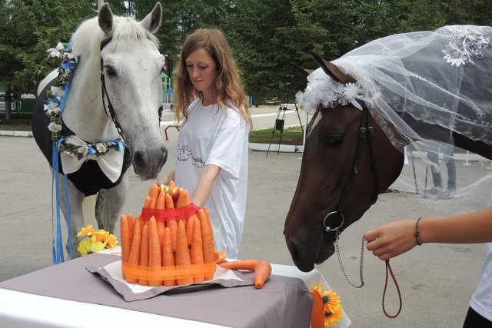
А если лошадка не бросит курить,
То может до свадьбы своей не дожить.

Slide 13
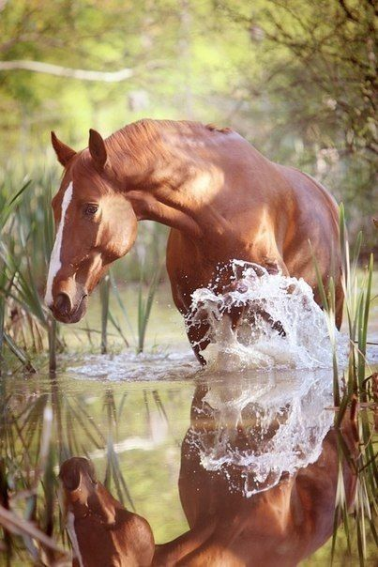
СПАСИБО ЗА ВНИМАНИЕ!!!

